Slide 1

DevOps
Development and Operations
Julio Cesar Robles Uribe
Arquitecto de Soluciones

Slide 2
Introducción
El término DevOps, que es una combinación de los términos ingleses development (desarrollo) y operations (operaciones), designa la unión de personas, procesos y tecnología para ofrecer valor a los clientes de forma constante.
Dev
Ops
DevOps en 3 Minutos
Notes:
https://azure.microsoft.com/es-es/overview/what-is-devops/#culture
El término DevOps, que es una combinación de los términos ingleses development (desarrollo) y operations (operaciones), designa la unión de personas, procesos y tecnología para ofrecer valor a los clientes de forma constante.
¿Qué significa DevOps para los equipos? DevOps permite que los roles que antes estaban aislados (desarrollo, operaciones de TI, ingeniería de la calidad y seguridad) se coordinen y colaboren para producir productos mejores y más confiables. Al adoptar una cultura de DevOps junto con prácticas y herramientas de DevOps, los equipos adquieren la capacidad de responder mejor a las necesidades de los clientes, aumentar la confianza en las aplicaciones que crean y alcanzar los objetivos empresariales en menos tiempo.

Slide 3

Definición de DevOps
DevOps es un conjunto de prácticas, herramientas y una filosofía cultural que automatizan e integran los procesos entre el desarrollo de software y los equipos de TI. Enfatiza el empoderamiento del equipo, la comunicación y colaboración entre equipos y la automatización de la tecnología.

Slide 4
Algo de Historia
A Patrick Debois, consultor belga de desarrollo de software, se le atribuye la creación del término DevOps en 2009, al nombrar una conferencia como DevOps Days.
DevOps abordó una deficiencia de la metodología de desarrollo de software ágil, que era que el desarrollo de código rápido e iterativo no conducía necesariamente a una implementación de código rápida e iterativa.
#DevOps
Notes:
https://www.paradigmadigital.com/techbiz/el-legendario-origen-del-movimiento-devops/
https://danielvillahermosa.wordpress.com/2019/11/27/la-evolucion-de-devops/
En la conferencia de Agile’08 en el 2008 , en Toronto Canada, Andrew Clay Shafer (creador de Puppet Labs) tenia una charla pero sólo había acudido una persona, un belga llamado Patrick Debois, así que decidió ahorrársela. Pero el chico lo abordo para intercambiar ideas, ya que ese mismo joven, que había ido a contar su caso de no-éxito ("Infraestructura Agile y operaciones: ¿cómo de infra-ágil eres?"), así que, comenzaron a discutir cómo se podría llevar el agilismo al mundo de la infraestructura y la administración de sistemas. Animados por este intercambio de ideas, acordaron crear un grupo en Google para abrir la discusión a la comunidad, el Agile System Administrators Group.
Un año después, O'Reilly organizaba en junio en San José (California) el evento Velocity'09, transmitido en streaming. Tras la exposición de la ahora muy citada “10+ Deploys a Day: Dev and Ops Cooperation at Flickr" por John Allspaw y Paul Hammond, Patrick se lamentaba en Twitter de no haber podido asistir en persona, Entonces Paul Nasrat, responsable del CMS del periódico británico The Guardian y desde 2010 en Google, respondió a su tuit proponiéndole que organizara un evento similar en Europa.
Patrick recogió el guante y sólo cuatro meses después estaba convocado su primer DevOps Day. La repercusión fue enorme, y el hashtag creado para la ocasión, #DevOps, triunfó en las redes sociales de forma viral, dando nombre a todo un movimiento.

Slide 5



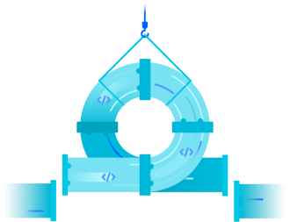

Beneficios de DevOps
Colaboración Mejorada
La base de DevOps es una cultura de colaboración entre desarrolladores y equipos de operaciones, que comparten responsabilidades y combinan el trabajo.
Velocidad
Los equipos que practican DevOps lanzan entregables con mayor frecuencia, con mayor calidad y estabilidad.
Entrega Rápida
Al aumentar la frecuencia y la velocidad de los lanzamientos, los equipos de DevOps mejoran los productos rápidamente.
Confiabilidad
Prácticas como la integración continua y la entrega continua garantizan que los cambios sean funcionales y seguros, lo que mejora la calidad de un producto de software.
Seguridad
La seguridad está integrada en el producto mediante la integración de auditorías de seguridad activas y pruebas de seguridad en el desarrollo ágil y los flujos de trabajo de DevOps.
Notes:
https://www.atlassian.com/devops
Velocidad: Los equipos que practican DevOps lanzan entregables con mayor frecuencia, con mayor calidad y estabilidad. De hecho, el informe State of DevOps de DORA 2019 encontró que los equipos de élite se despliegan 208 veces con más frecuencia y 106 veces más rápido que los equipos de bajo rendimiento. La entrega continua permite a los equipos crear, probar y entregar software con herramientas automatizadas.
Colaboración Mejorada: La base de DevOps es una cultura de colaboración entre desarrolladores y equipos de operaciones, que comparten responsabilidades y combinan el trabajo. Esto hace que los equipos sean más eficientes y ahorra tiempo relacionado con las transferencias de trabajo y la creación de código diseñado para el entorno en el que se ejecuta.
Entrega Rápida: Al aumentar la frecuencia y la velocidad de los lanzamientos, los equipos de DevOps mejoran los productos rápidamente. Se puede obtener una ventaja competitiva lanzando rápidamente nuevas funciones y reparando errores.
Confiabilidad: Prácticas como la integración continua y la entrega continua garantizan que los cambios sean funcionales y seguros, lo que mejora la calidad de un producto de software. El monitoreo ayuda a los equipos a mantenerse informados sobre el desempeño en tiempo real.
Seguridad: Al integrar la seguridad en una integración continua, entrega continua y canalización de implementación continua, DevSecOps es una parte activa e integrada del proceso de desarrollo. La seguridad está integrada en el producto mediante la integración de auditorías de seguridad activas y pruebas de seguridad en el desarrollo ágil y los flujos de trabajo de DevOps.

Slide 6
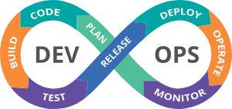
DevOps y el Ciclo de Vida de las Aplicaciones
Plan: Incluye la planificación inicial sobre cómo visualiza el proceso de desarrollo.
Code: Codificación de las aplicaciones de acuerdo con los requisitos del cliente
Build: Integra todos los diversos códigos que se han escrito
Test: Esta fase implica pruebas continuas (manuales o automatizadas) para garantizar la calidad de código
Release: Si la fase de prueba fue exitosa, la aplicación podría comenzar a funcionar
Deploy: El código es desplegado en un ambiente de nube para su uso adicional.
Operate: Esta fase gestiona el software en el entorno de producción
Monitor: Controla el rendimiento de la aplicación y realice los cambios necesarios para satisfacer al cliente
Notes:
https://skywell.software/blog/what-is-devops-and-why-do-we-need-it/
https://www.netapp.com/devops-solutions/what-is-devops/

Slide 7
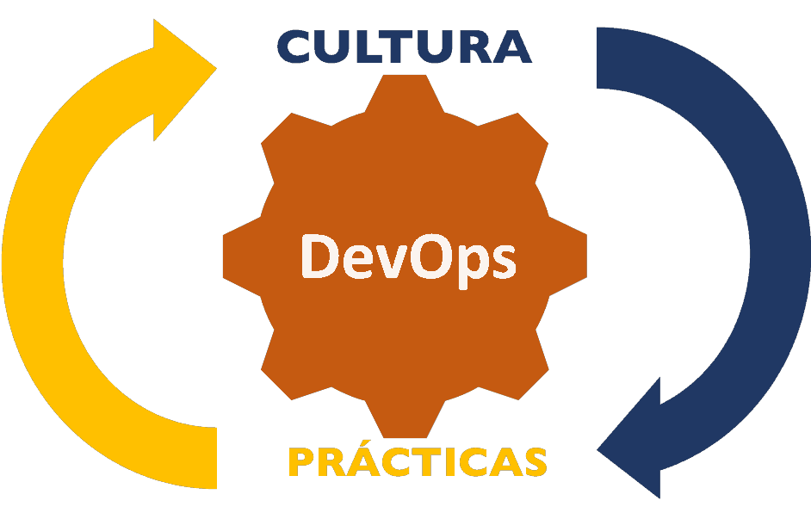
Cultura DevOps
Aunque la adopción de prácticas de DevOps automatiza y optimiza los procesos con tecnología, todo comienza con la cultura interna de la organización y con las personas que participan en ella. El desafío de cultivar una cultura de DevOps requiere cambios profundos en la forma en la que las personas trabajan y colaboran. Pero cuando las organizaciones se comprometen a implementar una cultura de DevOps, pueden crear un entorno que facilite el desarrollo de equipos de alto rendimiento

Slide 8
Prácticas de DevOps
Entrega continua
Integración continua
Microservicios
Infraestructura como código
Monitoreo y registro
Comunicación y Colaboración

Slide 9

Integración Continua
La integración continua es una práctica de desarrollo de software mediante la cual los desarrolladores combinan los cambios en el código en un repositorio central de forma periódica, tras lo cual se ejecutan versiones y pruebas automáticas.
Notes:
Los objetivos clave de la integración continua consisten en encontrar y arreglar errores con mayor rapidez, mejorar la calidad del software y reducir el tiempo que se tarda en validar y publicar nuevas actualizaciones de software.

Slide 10

Entrega Continua
La entrega continua es una práctica de desarrollo de software mediante la cual se compilan, prueban y preparan automáticamente los cambios en el código y se entregan a la fase de producción.
Notes:
Amplía la integración continua al implementar todos los cambios en el código en un entorno de pruebas o de producción después de la fase de creación.
Cuando la entrega continua se implementa de manera adecuada, los desarrolladores dispondrán siempre de un artefacto listo para su implementación que se ha sometido a un proceso de pruebas estandarizado.

Slide 11

Microservicios
La arquitectura de microservicios es un enfoque de diseño que sirve para crear una sola aplicación como conjunto de servicios pequeños.
Notes:
Cada servicio se ejecuta en su propio proceso y se comunica con otros servicios mediante una interfaz bien definida utilizando un mecanismo ligero, normalmente una interfaz de programación de aplicaciones basada en HTTP (API).
Los microservicios se crean en torno a las capacidades empresariales. Cada servicio abarca un único propósito. Puede utilizar distintos marcos o lenguajes de programación para escribir microservicios e implementarlos independientemente, como servicio único, o como grupo de servicios.

Slide 12

Infraestructura como código
La infraestructura como código es una práctica mediante la que se aprovisiona y administra infraestructura con técnicas de desarrollo de código y de software, como el control de versiones y la integración continua.
Notes:
El modelo orientado a la API de la nube permite a los desarrolladores y administradores de sistemas interactuar con la infraestructura mediante programación y a escala, en lugar de configurar y ajustar recursos manualmente.
Así, los ingenieros pueden interactuar con la infraestructura con herramientas basadas en código y tratar la infraestructura de un modo parecido a como tratan el código de la aplicación. Como están definidos por el código, la infraestructura y los servidores se pueden implementar con rapidez con patrones estandarizados, actualizar con las últimas revisiones y versiones o duplicar de forma repetible.

Slide 13

Monitoreo y Registro
Las organizaciones monitorean métricas y registros para ver cómo el desempeño de las aplicaciones y la infraestructura afecta a la experiencia que el usuario final tiene de su producto.
Notes:
Cuando recopilan, categorizan y analizan los datos y registros generados por las aplicaciones y la infraestructura, las organizaciones pueden entender cómo los cambios y actualizaciones afectan a los usuarios, esto les aporta información sobre la causa raíz de los problemas o cambios inesperados.
El monitoreo activa se vuelve cada vez más importante, ya que los servicios deben estar disponibles las 24 horas del día, los 7 días de la semana, a medida que la frecuencia de actualizaciones de las aplicaciones e infraestructura incrementa. La creación de alertas y el análisis en tiempo real de los datos también ayuda a las organizaciones a monitorear sus servicios de forma proactiva.

Slide 14

Comunicación y Colaboración
El incremento en la comunicación y la colaboración en una organización es uno de los aspectos culturales clave de DevOps.
Notes:
. El uso de las herramientas de DevOps y la automatización del proceso de entrega de software establece la colaboración al reunir físicamente los flujos de trabajo y las responsabilidades de los equipos de desarrollo y operaciones.
Además, estos equipos establecen normas culturales sólidas que giran en torno a compartir información y facilitar la comunicación mediante el uso de aplicaciones de chat, sistemas de seguimiento de proyectos o problemas y wikis. De este modo, se acelera la comunicación entre los equipos de desarrollo y operaciones e incluso con otros equipos, como marketing y ventas, lo que permite que todos los departamentos de la organización se alineen mejor con los objetivos y proyectos.

Slide 15
Práctica
Cree una cuenta en Azure Portal (https://portal.azure.com/#home )
Cree una cuenta en Azure DevOps ( https://dev.azure.com )
Usando el repositorio de eShopWeb (https://github.com/Jucer74/eShopWeb ) Cree su rama a partir de la rama de desarrollo usando la notación students/username
Username =
1 letra del primer Nombre
Primer apellido completo
1 letra del segundo apellido
Ej: Julio Robles Uribe => jroblesu

Slide 16

Preguntas?

Slide 17
Gracias!!!

